Slide 1
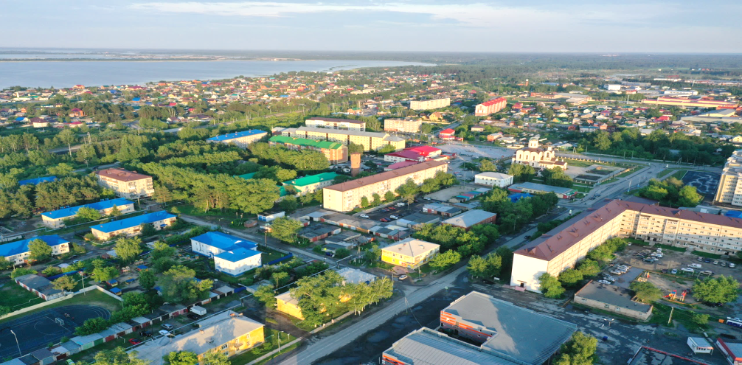
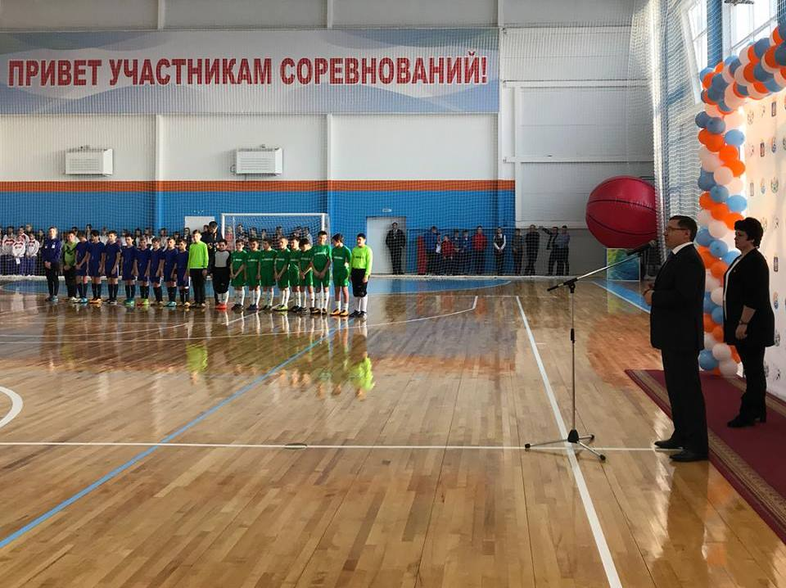
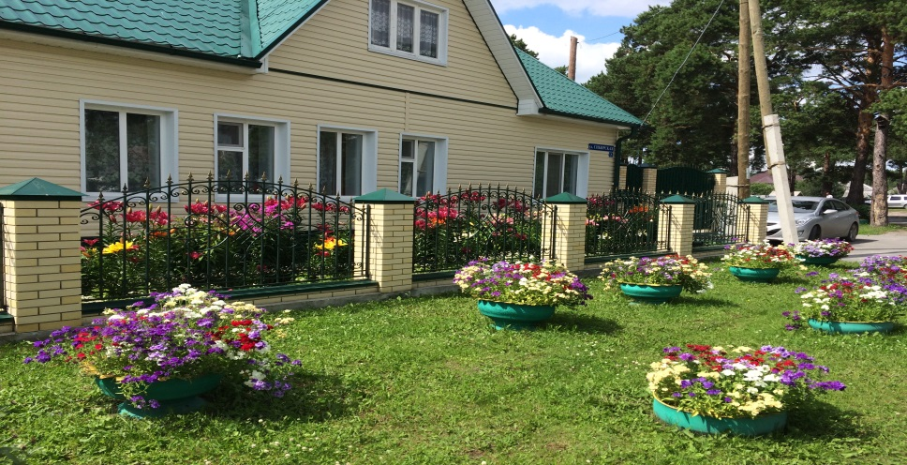
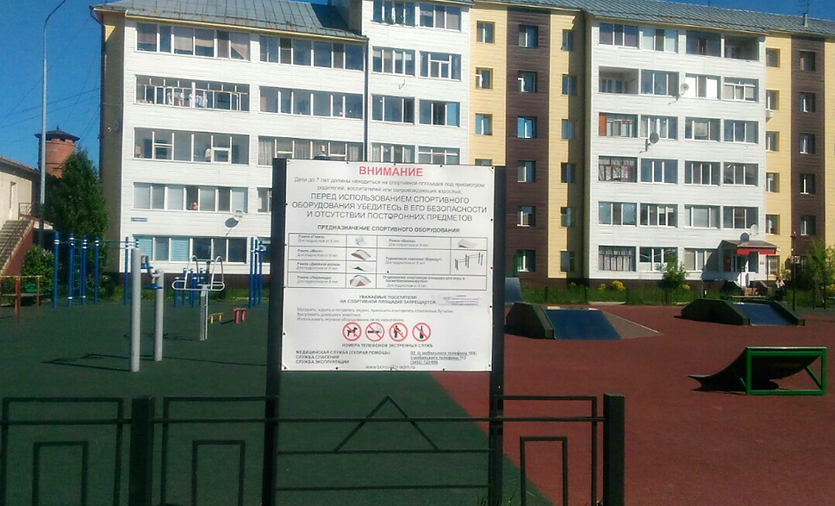
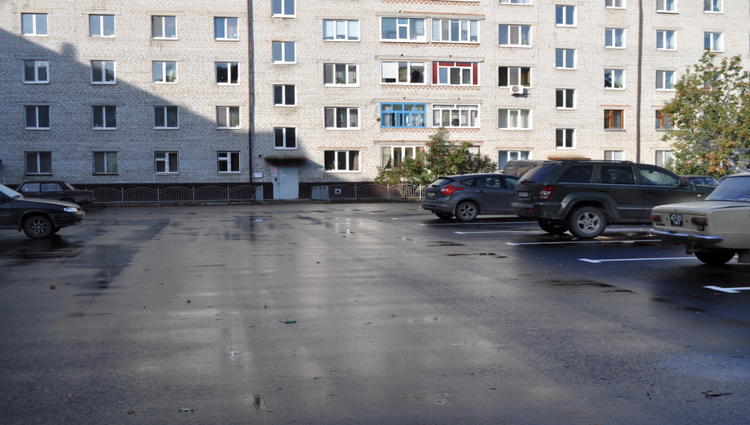
БЮДЖЕТ ДЛЯ ГРАЖДАН
к решению о проекте бюджета муниципального образования поселок Боровский на 2020 год и плановый период 2021 и 2022 годов

Slide 2
Вводная часть

Slide 3
Что такое «Бюджет для граждан?»
«Бюджет для граждан» познакомит вас с положениями основного финансового документа поселка Боровский- местного бюджета, а именно: проекта бюджета муниципального образования на предстоящие три года: 2020 год и 2021-2022 годы.
Представленная информация предназначена для широкого круга пользователей и будет интересна и полезна как студентам, педагогам, врачам, молодым семьям, так и пенсионерам и другим категориям населения, так как бюджет затрагивает интересы жителей поселка Боровский. Мы постарались в доступной и понятной форме для граждан, показать основные показатели местного бюджета.

Slide 4
Нормативная правовая база
1. Бюджетный кодекс Российской Федерации
2. Налоговый кодекс Российской Федерации
3. Федеральный закон от 06.10.2003. № 131-ФЗ «Об общих принципах организации местного самоуправления в Российской Федерации»
4. Устав муниципального образования п.Боровский
5. Положение о бюджетном процессе в муниципальном образовании поселок Боровский, утвержденное решением Боровской поселковой Думы от 29.05.2013 № 361

Slide 5
Что такое бюджет?
БЮДЖЕТ – ЭТО ПЛАН ДОХОДОВ И РАСХОДОВ
Бюджет - форма образования и расходования денежных средств, предназначенных для финансового обеспечения задач и функций государства и местного самоуправления (гл.1 статья 6 Бюджетного кодекса РФ)
Каждый житель поселка Боровский является участником формирования этого плана с одной стороны как налогоплательщик, наполняя доходы бюджета, с другой – он получает часть расходов как потребитель общественных услуг. Муниципалитет расходует поступившие доходы для выполнения своих функций и предоставление общественных (муниципальных ) услуг: культура, спорт, содержание дорог, благоустройство поселка и др.
Граждане — и как налогоплательщики, и как потребители общественных услуг — должны быть уверены в том, что передаваемые ими в распоряжение муниципалитета средства используются прозрачно и эффективно, приносят конкретные результаты как для общества в целом, так и для каждой семьи, для каждого человека.

Slide 6
На чем основывается проект местного бюджета?
Проект бюджета составляет местная администрация
Составление проекта бюджета основывается на
Проект бюджета составляется и утверждается сроком на три года — очередной финансовый год и плановый период.
Муниципальных программах поселка Боровский
Бюджетном послании Президента Российской Федерации
Прогнозе социально-экономического развития поселка Боровский

Slide 7
Какие этапы проходит бюджет?
Составление и утверждение бюджета – сложный и многоуровневый процесс, основанный на правовых нормах. Формирование, рассмотрение и утверждение бюджета происходят ежегодно.
Составленный проект бюджета представляется на рассмотрение в Боровскую поселковую Думу до 15 ноября текущего года.
Рассмотрение проекта бюджета: Проект бюджета будет рассмотрен на заседании Думы 30 октября, публичные слушания с 01 ноября по 15 ноября 2019 г. Проект бюджета на рассмотрение направляется в комиссию по экономическому развитию, бюджету, финансам и налогам. Проект бюджета рассматривается депутатами в двух чтениях.
Утверждение бюджета: Решение о бюджете на очередной финансовый год и на плановый период утверждается депутатами Боровской поселковой Думы

Slide 8
Как определяется баланс бюджета?
Расходы бюджета сопоставляются с доходами, получается их баланс.
Доходы – Расходы = Дефицит / Профицит
Если расходы превышают доходы складывается дефицит, если они меньше доходов - профицит
Бюджет поселка Боровский на 2019 год
расходы превышают доходы

Slide 9
Доходы бюджета
Доходы бюджета – безвозмездные и безвозвратные поступления
денежных средств в бюджет
Поступления от уплаты налогов, установленных Налоговым кодексом Российской Федерации
- Налог на доходы физических лиц
- Налог на имущество физических лиц;
-Земельный налог
Неналоговые доходы
Поступления от уплаты других пошлин и сборов, установленных законодательством Российской Федерации, а также штрафов за нарушение законодательства
-доходы от использования муниципального имущества;
- доходы от продажи муниципального имущества
--штрафы за нарушение законодательства
Безвозмездные поступления
Поступления от других бюджетов (межбюджетные трансферты), организаций, граждан (кроме налоговых и неналоговых доходов)
Налоговые доходы

Slide 10
Какие налоги поступают в местный бюджет?
НДФЛ
2 % налога
Налогоплательщики - физические лица, получающие доходы
Земельный
Налог
100%
Налогоплательщики-
Налог на имущество физических лиц
100%
Налогоплательщики-
Ставка налога - 13 %
В отдельных случаях:
9% - в отношении доходов от долевого участия в деятельности организаций, полученных в виде дивидендов
30% - в отношении всех доходов, получаемых физическими лицами-иностранными гражданами
35% - в отношении стоимости полученных выигрышей и призов
перечисленного налога
Зачисляется в размере 2 % в местный бюджет
от всей суммы
организации и физические лица, обладающие земельными участками на праве собственности, праве постоянного (бессрочного) пользования.
Налоговая ставка зависит от категории земли от 0,2-1,5% от кадастровой стоимости земельного участка
физические лица,
обладающие недвижимым
имуществом на праве
собственности.
Налоговая ставка 0,15 % от кадастровой стоимости имущества

Slide 11
Межбюджетные трансферты
Межбюджетные трансферты– денежные средства, перечисляемые из одного бюджета бюджетной системы Российской Федерации другому
Виды межбюджетных трансфертов | Определение
Дотации (от лат. “Dotatio» – дар, пожертвование) | Предоставляются без определения конкретной цели их использования
Субвенции (от лат «Subvenire» - приходить на помощь) | Предоставляются на финансирование «переданных» другим публично-правовым образованиям полномочий
Субсидии (от лат «Subsidium» - поддержка) | Предоставляются на условиях долевого софинансирования расходов других бюджетов

Slide 12
Расходы бюджета
Расходы бюджета – выплачиваемые из бюджета
денежные средства
Расходы бюджета
По расходным полномочиям
По функциям ОМС
По муниципальным программам
По ведомствам

Slide 13
Расходные полномочия
Расходное обязательство – обязанность выплатить денежные средства из
соответствующего бюджета
Расходные полномочия
Государственные полномочия | Вопросы, отнесенные федеральным законодательством к компетенции субъекта РФ, переданные для осуществления на уровень органов местного самоуправления в установленном порядке (осуществляются за счет субвенций)
Вопросы местного значения | Вопросы непосредственного обеспечения жизнедеятельности населения муниципального образования, решение которых в соответствии с Конституцией РФ и Федеральным законом № 131 - ФЗ осуществляется органами местного самоуправления самостоятельно (за счет собственных доходов местных бюджетов)
Дополнительные расходные обязательства | Вопросы, не отнесенные к компетенции органов местного самоуправления других муниципальных образований, органов государственной власти и не исключенные из их компетенции федеральными законами и законами субъектов РФ (осуществляются за счет собственных доходов местных бюджетов)

Slide 14
Расходы бюджета по основным функциям (разделам)
0100 «Общегосударственные вопросы»
0500 «Жилищно-коммунальное хозяйство»
0300 «Национальная безопасность и правоохранительная деятельность»
1000 «Социальная политика»
0700 «Образование»
1100 «Физическая культура и спорт»
0400 «Национальная экономика»
0800 «Культура, кинематография»
0200 «Национальная оборона»
Каждый из разделов классификации имеет перечень подразделов, которые отражают основные направления реализации соответствующей функции.
Полный перечень разделов и подразделов классификации расходов бюджетов приведен в статье 21 Бюджетного кодекса РФ

Slide 15
Основные показатели развития экономики поселка Боровский
в соответствии с прогнозом социально-экономического развития муниципального образования поселок Боровский на 2020 год и на плановый период 2021 и 2022 годов

Slide 16
Прогноз социально-экономического развития поселка Боровский
на 01.01.2019г. – 18863 человек,
на 01.01.2023 г. – 20300 человек.
Величина естественного прироста в 2018г. составила 77 человека.
В прогнозируемом периоде 2020-2022 гг. ежегодный естественный прирост населения составит 80 -90 человек.
Величина миграционного прироста населения за период с 2019 г. по 2022г. составит 200 человек.
В прогнозируемом периоде 2019-2023гг. ожидается увеличение численности населения на 1120 человек .
Численность населения
В экономике поселка в 2019 году было занято около 40 % населения.
В 2019году уровень зарегистрированной безработицы составил 0,8 %.
К концу 2019 года уровень зарегистрированной безработицы
достигнет 0,8% и сохранится примерно на том же уровне в течение
всего прогнозируемого периода 2020-2022гг.
Трудовые ресурсы

Slide 17
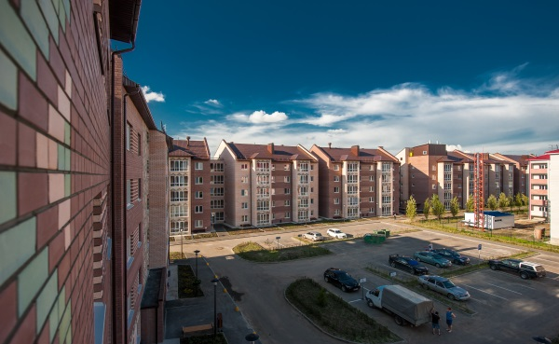
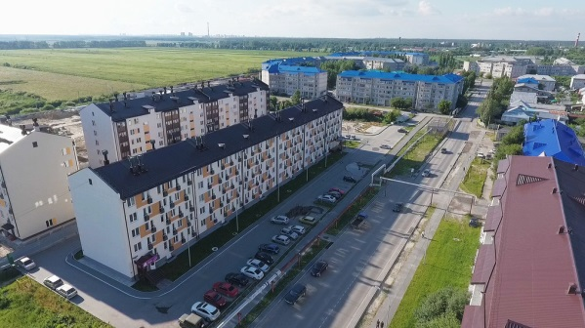
Ввод жилых домов, тыс.м2
2015 год отчет | 17,7
2016 год отчет | 27,1
2017 год отчет | 11,7
2018 год отчет | 28,6
2019 год оценка | 20
2020 год-2022 год прогноз | 20

Slide 18
Общие характеристики
бюджета муниципального образования поселок Боровский

Slide 19
Основные направления бюджетной политики муниципального образования поселок Боровский на 2020 год и на плановый период 2021 и 2022 годов
Обеспечение сбалансированности и устойчивости бюджетной системы как базового принципа бюджетной политики
Принятие новых расходных обязательств при наличии экономически обоснованных расчетов источников их финансирования
Разработка муниципальных программ как основного показателя социально-экономического развития муниципального образования
Развитие программных методов управления муниципальными финансами, повышение качества разработки муниципальных программ в увязке с основными параметрами оказания муниципальных услуг и утверждение индикаторов эффективности их реализации
Совершенствование механизмов предварительного, текущего и последующего контроля за целевым и эффективным использованием бюджетных средств

Slide 20
Основные параметры бюджета
на 2019, 2020 годы и на плановый период 2021 и 2022 годов
млн. руб.

Slide 21
Доходы
бюджета муниципального образования поселок Боровский

Slide 22
Из каких поступлений в настоящее время формируется доходная часть бюджета?
Доходы бюджета - безвозмездные и безвозвратные поступления денежных средств в бюджет
НАЛОГОВЫЕ ДОХОДЫ
Доходы от предусмотренных законодательством Российской Федерации федеральных налогов и сборов, в том числе от налогов, предусмотренных специальными налоговыми режимами, и законодательством Тюменской области от региональных налогов
НЕНАЛОГОВЫЕ ДОХОДЫ
Платежи, которые включают в себя возмездные операции от прямого предоставления муниципалитетом в пользование имущества, а также платежи в виде штрафов или иных санкций за нарушение законодательства
БЕЗВОЗМЕЗДНЫЕПОСТУПЛЕНИЯ
Средства, получаемые из других бюджетов и фондов, а также от физических и юридических лиц, в том числе добровольные пожертвования

Slide 23
Бюджет 2019-2022 года (собственные доходы)
 | 2019 год, млн.руб. | 2020 год, млн.руб. | 2021 год, млн.руб. | 2022 год, млн.руб.
Собственные доходы | 28,3 | 28,4 | 29,3 | 29,9
Разница с предыдущем годом |  | +0,1 | +0,9 | +0,6

Slide 24
Собственные доходы
Доходы | 2019 год, млн. руб. | 2020 год, млн. руб. | Разница, млн. руб.
НДФЛ | 5,2 | 5 | -0,2
Налог на имущество | 2,3 | 2,4 | 0,1
Земельный налог | 17,5 | 17,8 | +0,3
Аренда имущества | 2,7 | 2,4 | -0,3
Прочие доходы | 0,6 | 0,8 | +0,2
Итого | 28,3 | 28,4 | +0,1

Slide 25
Безвозмездные поступления в бюджет в 2020 году
Дотация - 409 тыс. руб.
Субвенция «Воинский учет» -1146 тыс. руб.
Иные межбюджетные трансферты– 43298 тыс. руб.

Slide 26
Безвозмездные поступления из вышестоящего бюджета 2019-2020 годы
Тыс.руб.

Slide 27
В каких пропорциях распределены расходы бюджета в 2020 году?

Slide 28
Расходы бюджета города Тюмени
Расходы бюджета 2019 – 2020 годы
Млн. руб.

Slide 29
Расходы
бюджета муниципального образования поселок Боровский

Slide 30
Бюджет 2019-2022 года (расходы), млн. руб.
Раздел, подраздел | Рз | Пз | 2019 | 2019 уточнен на 01.10 | 2020 | 2021 | 2022 | Разница 2020 -2019
Общегосударственные вопросы | 01 | 00 | 17 | 22,9 | 20,2 | 16,9 | 16,9 | 3,2
Глава | 01 | 02 | 1,9 | 1,9 | 2,1 | 2,1 | 2,1 | 0,2
Администрация | 01 | 04 | 12,4 | 15 | 14 | 14 | 14 | 1,6
Финансовый контроль | 01 | 06 | 16тр | 16тр | 17тр | 17тр | 17тр | +1тр
Выборы | 01 | 07 |  | 0,3 | 1,1 |  |  | 1,1
Резервный фонд | 01 | 11 | 92тр | 92тр | 94тр | 94тр | 94тр | +2тр
Другие общегосударственные вопросы | 01 | 13 | 2,7 | 5,6 | 3 | 0,7 | 0,7 | 0,3
В том числе газета | 01 | 13 | 0,36 | 0,3 | 0,35 | 0,1 | 0,1

Slide 31
Бюджет 2019-2022 года (расходы), млн. руб.
Раздел, подраздел | Рз | Пз | 2019 | 2019 уточнен на 01.10 | 2020 | 2021 | 2022 | Разница 2020 -2019
Национальная оборона | 02 | 00 | 1,7 | 1,8 | 1,8 | 1,8 | 1,8 | 0,1
Национальная безопасность | 03 | 00 | 2,5 | 1,7 | 2,8 | 2,8 | 2,8 | 0,3
Безопасность на водных объектах | 03 | 09 | 48тр | 54тр | 49тр | 49тр | 49тр | 1тр
Пожарная безопасность | 03 | 10 | 1,9 | 0,9 | 2,1 | 2,1 | 2,1 | 0,2
ДНД | 03 | 14 | 0,6 | 0,6 | 0,7 | 0,7 | 0,7 | 0,1
Национальная экономика | 04 | 00 | 3,5 | 7,6 | 10 | 4,3 | 4,9 | 6,5
Общеэкономические вопросы | 04 | 01 | 0,2 | 1,8 | 0,2
Дорожное хозяйство | 04 | 09 | 3,3 | 4,9 | 9,8 | 4,3 | 4,9 | 6,5
В тч обустройство ПП | 04 | 09 |  |  | 6,1 |  |  | 6,1

Slide 32
Бюджет 2019-2022 года (расходы), млн. руб.
Раздел, подраздел | Рз | Пз | 2019 | 2019 уточнен на 01.10 | 2020 | 2021 | 2022 | Разница 2020 -2019
Межевание земли | 04 | 12 |  | 0,9
Жилищно-коммунальное хозяйство | 05 | 00 | 14,6 |  | 29,9 | 15 | 15 | 15,3
Взносы на КР | 05 | 01 | 0,6 | 0,6 | 0,5 | 0,5 | 0,5 | -0,1
Коммунальное хозяйство | 05 | 02 | 33тр | 33тр | 34тр | 34тр | 34тр | 1тр
Благоустройство | 05 | 03 | 14 | 76,9 | 29,3 | 14,5 | 14,5 | 15,3
В т.ч. благоустройство дворов | 05 | 03 |  | 41 | 14,5 |  |  | 14,5
Молодежная политика | 07 | 07 | 102тр | 102тр | 103тр | 103тр | 103тр | 1тр
Культура | 08 | 01 | 2 | 2 | 2,1 | 2,1 | 2,1 | 0,1
Пенсии | 10 | 01 | 0,4 | 0,4 | 0,4 | 0,4 | 0,4
Спорт | 11 | 02 | 7,7 | 7,9 | 8 | 8 | 8 | 0,2

